Slide 1
FUNDAMENTOS DE MACHINE LEARNING
Algebra Lineal
Sistemas de Ecuaciones Lineales y Matrices

Slide 2


Machine Learning y Álgebra Lineal
Dentro de Machine Learning, el álgebra lineal sirve para describir los parámetros, los pesos y la estructura de los diferentes algoritmos. Otra utilidad está dado por el volumen de datos, los cuales son más simples de manipular convirtiéndolos en matrices.
El Algebra Lineal, nos proporciona una caja herramientas matemáticas que ofrece técnicas útiles para manipular grupos de números simultáneamente.
Al proporcionar estructuras como vectores y matrices para contener números, permite operar nuevas reglas sobre cómo sumarlos, restarlos, multiplicarlos y dividirlos.

Slide 3
SISTEMAS DE ECUACIONES LINEALES
UN SISTEMA DE ECUACIONES LINEALES, ES UN CONJUNTO DE ECUACIONES, DONDE CADA ECUACION ES DE PRIMER GRADO.

Slide 4


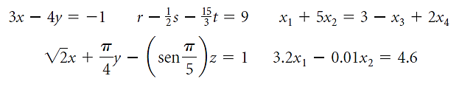
SISTEMAS DE ECUACIONES LINEALES
Una ecuación lineal de n variables x₁, x₂, …, x_{n} es una ecuación que puede escribirse en la forma:
donde los coeficientes a₁, a₂, …a_{n} y el término constante b son constante.
Las siguientes ecuaciones son lineales:
Algebra Lineal, Una introducción moderna.
David Poole

Slide 5

SISTEMAS DE ECUACIONES LINEALES
Una sistema de ecuaciones lineales es un conjunto finito de ecuaciones lineales, cada una con las mismas variables. Una solución de un sistema de ecuaciones lineales es un vector que simultáneamente es una solución de cada ecuación en el sistema. El conjunto solución de un sistema de ecuaciones lineales es el conjunto de todas las soluciones del sistema.
El sistema :
tiene [2,1] como una solución, pues es una solución de ambas ecuaciones.
Por otra parte, [1,-1] no es una solución del sistema, porque sólo satisface la primera ecuación.
Algebra Lineal, Una introducción moderna.
David Poole

Slide 6
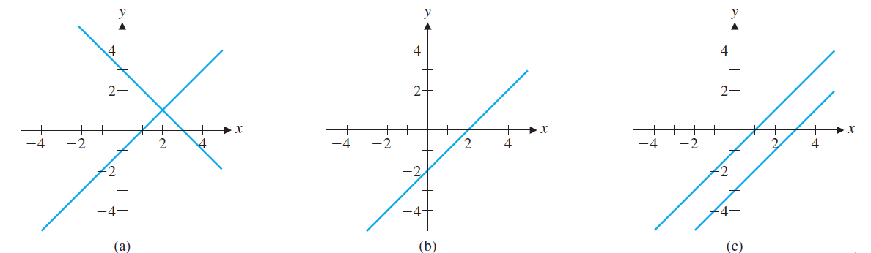
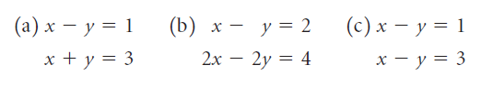
SISTEMAS DE ECUACIONES LINEALES
Al proceso de encontrar el conjunto de solución de un sistema de ecuaciones lineales se le conocerá como resolver el sistema.
Por ejemplo veamos las soluciones de estos tres sistemas:
Un sistema de ecuaciones lineales con coeficientes reales tiene:
(a) una solución única (un sistema consistente) o
(b) un número infinito de soluciones (un sistema consistente) o
(c) ninguna solución (un sistema inconsistente).
Algebra Lineal, Una introducción moderna.
David Poole

Slide 7
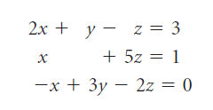
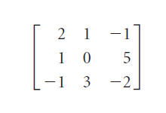
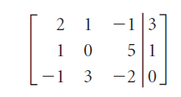
SISTEMAS DE ECUACIONES LINEALES
Existen dos importantes matrices asociadas con un sistema lineal. La matriz de coeficientes contiene los coeficientes de las variables y la matriz aumentada, es la matriz de coeficiente aumentada por una columna adicional que contiene los términos contantes.
Sistema Original
Matriz de coeficientes
Matriz aumentada
Algebra Lineal, Una introducción moderna.
David Poole

Slide 8
SISTEMAS DE ECUACIONES LINEALES
MÉTODOS DE SOLUCIÓN
MÉTODO BÁSICO
El método básico para resolver un sistema de ecuaciones lineales es reemplazar el sistema dado por uno nuevo que tenga el mismo conjunto solución, pero que sea más fácil de resolver. Para esto, se aplican varios pasos:
Multiplicar una de las ecuaciones por una constante diferente de cero.
Intercambiar dos de las ecuaciones.
Sumar un múltiplo de una de las ecuaciones a otra.
Puesto que los renglones (líneas horizontales) de una matriz aumentada corresponden a las ecuaciones del sistema asociado, estas tres operaciones corresponden a las operaciones elementales sobre los renglones.
Introducción al Algebra Lineal
Howard Anton

Slide 9
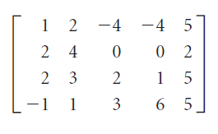
SISTEMAS DE ECUACIONES LINEALES
MÉTODOS DE SOLUCIÓN
MÉTODO BÁSICO
El método básico persigue construir una matriz escalonada que permita “despejar” una de las incógnitas en forma directa.
Veamos un ejemplo para el siguiente sistema:
w + 2x – 4y – 4z = 5
2w + 4x = 2
2w + 3x + 2y + z = 5
- w + x + 3y + 6z = 5
Cuya matriz aumentada es :
Algebra Lineal, Una introducción moderna.
David Poole

Slide 10
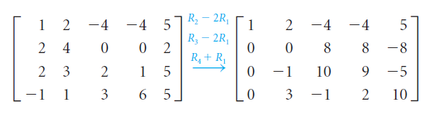
SISTEMAS DE ECUACIONES LINEALES
MÉTODOS DE SOLUCIÓN
MÉTODO BÁSICO
El método básico realiza lo siguiente:
Transforma el segundo reglón, restándole el primero multiplicado por dos.
Transforma el tercero, restándole el primero multiplicado por dos.
Transforma el cuarto, sumándole el primero.
Algebra Lineal, Una introducción moderna.
David Poole

Slide 11
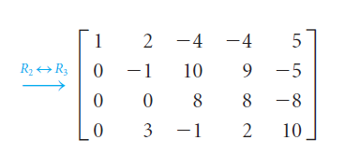
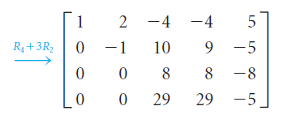
SISTEMAS DE ECUACIONES LINEALES
MÉTODOS DE SOLUCIÓN
MÉTODO BÁSICO
Luego, intercambia el segundo reglón por el tercero:
A continuación, reemplaza el cuarto reglón por el tercero, multiplicado por dos.
Algebra Lineal, Una introducción moderna.
David Poole

Slide 12
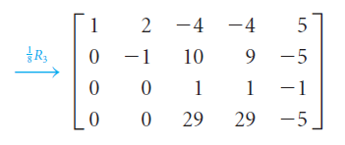
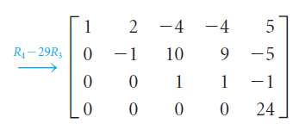
SISTEMAS DE ECUACIONES LINEALES
MÉTODOS DE SOLUCIÓN
MÉTODO BÁSICO
Finalmente, multiplica el tercer reglón por 1/8 y luego, al cuarto reglón le resta 29 multiplicado por el tercero.
Con este paso final, la matriz se redujo en forma escalonada y se ha encontrado que la variable “z” es igual a 24.
Algebra Lineal, Una introducción moderna.
David Poole

Slide 13
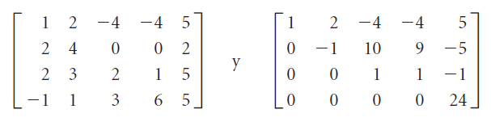
SISTEMAS DE ECUACIONES LINEALES
MÉTODOS DE SOLUCIÓN
ELIMINACIÓN GAUSSIANA
La matriz aumentada original es equivalente por reglones.
Esto, sí y sólo si pueden reducirse a la misma forma escalonada por reglones.
Cuando se aplica la reducción por renglones a la matriz aumentada de un sistema de ecuaciones lineales, se crea un sistema equivalente que puede resolverse mediante sustitución
hacia atrás.
Todo el proceso se conoce como eliminación gaussiana:
Escriba la matriz aumentada del sistema de ecuaciones lineales.
Use operaciones elementales con renglones para reducir la matriz aumentada a forma escalonada por renglones.
Con sustitución hacia atrás, resuelva el sistema equivalente que corresponda a la matriz reducida por renglones.
Las matrices son equivalentes por reglones
Algebra Lineal, Una introducción moderna.
David Poole

Slide 14
MATRICES
YA SE USARON MATRICES, EN FORMA DE MATRICES AUMENTADAS, PARA REGISTRAR INFORMACIÓN ACERCA DE LOS SISTEMAS DE ECUACIONES LINEALES. AHORA VEREMOS QUE LAS MATRICES TIENEN PROPIEDADES ALGEIBRAICAS PROPIAS, LO QUE PERMITE REALIZAR CÁLCULOS CON ELLAS.

Slide 15
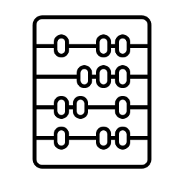
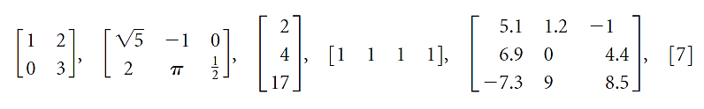
MATRICES
Una matriz es un arreglo rectangular de números llamados entradas, o elementos, de la matriz.
El tamaño de una matriz es una descripción de los números de filas y columnas que tiene. Una matriz se llama de “m x n” (dígase “m por n”) si tiene m filas y n columnas.
Los siguientes, son ejemplos de matrices:
Algebra Lineal, Una introducción moderna.
David Poole

Slide 16
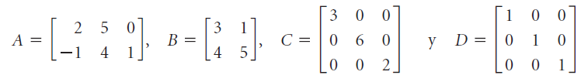
MATRICES
Sean a11, a22, a33, . . . , entradas diagonales de una matriz A y si m=n (esto es, si A tiene el mismo número de filas que de columnas), entonces A es una matriz cuadrada.
Una matriz cuadrada cuyas entradas no diagonales sean todas cero es una matriz diagonal.
Una matriz diagonal cuyas entradas diagonales sean todas iguales es una matriz escalar.
Si el escalar en la diagonal es 1, la matriz escalar es una matriz identidad.
Matriz no cuadrada
Matriz cuadrada
Matriz diagonal
Matriz identidad
Algebra Lineal, Una introducción moderna.
David Poole

Slide 17
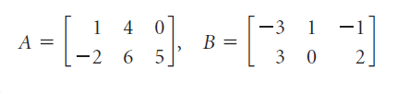


MATRICES
Si A son matrices de m x n, su suma es es la matriz m x n que se obtiene al sumar las entradas correspondientes:
Si A es una matriz m x n y C es un escalar, entonces el múltiplo escalar es:
SUMA DE MATRICES Y MULTIPLICACIÓN POR UN ESCALAR
Algebra Lineal, Una introducción moderna.
David Poole

Slide 18
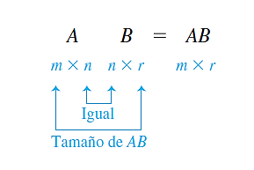
MATRICES
Si A es una matriz de m x n y B es una matriz de n x r, entonces el producto C = AB es una matriz de m x r.
Note que A y B no tienen que ser del mismo tamaño. Sin embargo, el número de columnas de A debe ser igual al número de filas de B.
MULTIPLICACIÓN DE MATRICES
Algebra Lineal, Una introducción moderna.
David Poole

Slide 19
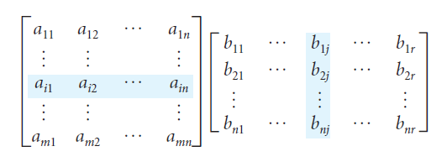
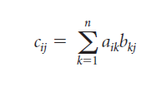
MATRICES
La fórmula para las entradas del producto parece un producto punto, y de hecho lo es. Se dice que la entrada (i, j) de la matriz AB es el producto punto del i-ésimo renglón de A y la j-ésima columna de B:
MULTIPLICACIÓN DE MATRICES -
PRODUCTO PUNTO
Algebra Lineal, Una introducción moderna.
David Poole

Slide 20
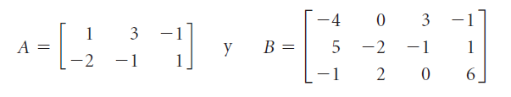
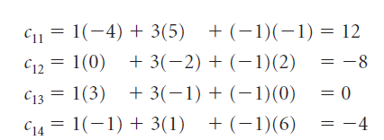

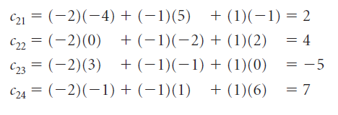
MATRICES
Calculemos con un ejemplo:
MULTIPLICACIÓN DE MATRICES -
PRODUCTO PUNTO
Algebra Lineal, Una introducción moderna.
David Poole

Slide 21
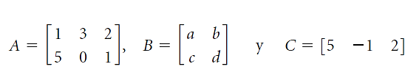
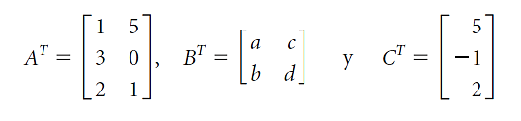
MATRICES
La transpuesta de una matriz A de mxn es la matriz A^{T} de nxm que se obtiene al intercambiar las filas y columnas de A.
Si:
Entonces, sus transpuestas son:
TRANSPUESTA DE UNA MATRIZ
Algebra Lineal, Una introducción moderna.
David Poole

Slide 22

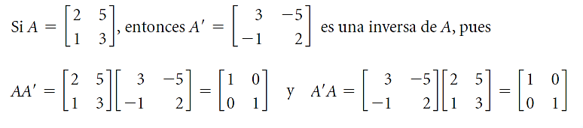
MATRICES
Si A es una matriz de nxn, una inversa de A es una matriz A’ de
nxn con la siguiente propiedad:
donde I =I_{n} es la matriz identidad. Si tal A’ existe, entonces A es invertible.
INVERSA DE UNA MATRIZ
Algebra Lineal, Una introducción moderna.
David Poole

Slide 23
RESUMEN
Sistemas de Ecuaciones Lineales
Matrices

